Slide 1
Contents Drawings / Positioning Drawings for Label Request
Tanpopo2 QCC Sample
Notes:
① Contents DrawingsとPositioning Drawingsを同一の技術資料番号を取得
資料構成は、以下の通り
・表紙（右肩：JAMSS技術資料番号）
・Contents Drawings
・Positioning Drawings
② 承認欄には、荷主のサインを頂く。

Slide 2
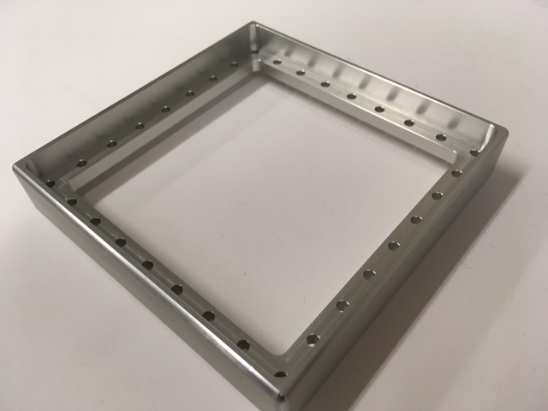
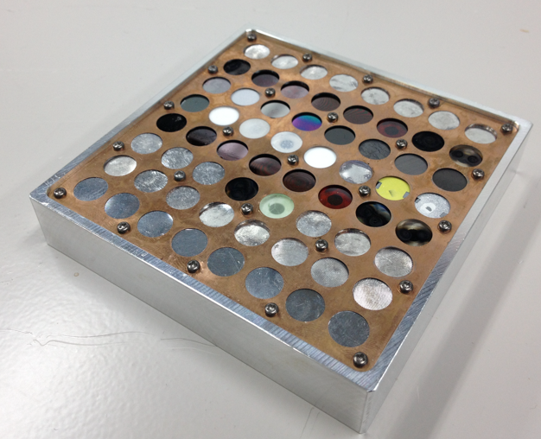
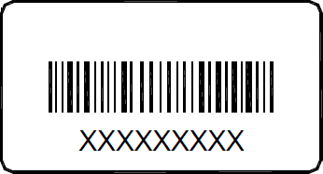
Positioning Drawings(1/4)
OpNom: QCC Exposure Panel
P/N: TNP2QCC
S/N: G (TBD)
IMS Code: TBD
Qty: 1
PD#1 (IMS B/C Label)
NONHAZARDOUS
Tanpopo2 QCC-Type Panel P/N TNP2QCC S/N G
PD#2 (ID Label)
0
NONHAZARDOUS
PD#3 (C&W Label)
(THL:0 or 1)
G
Back Side
Overall view
Toxic Hazard Level (THL) is being valuated by JSC Toxicologist. JAXA requires THL0 label as well as THL1 label to correspond with either evaluation.
PD#4 (EVA I/F Identification Label)
(G)
NOTE
Interstellar Samples are installed to Handhold Exp Platform by crew on orbit (as IV task).
Alphabet Label, U and V, are shown the Location Codes of Handhold Exp Platform.
S/N | G
Character in PD#3 | G

Slide 3
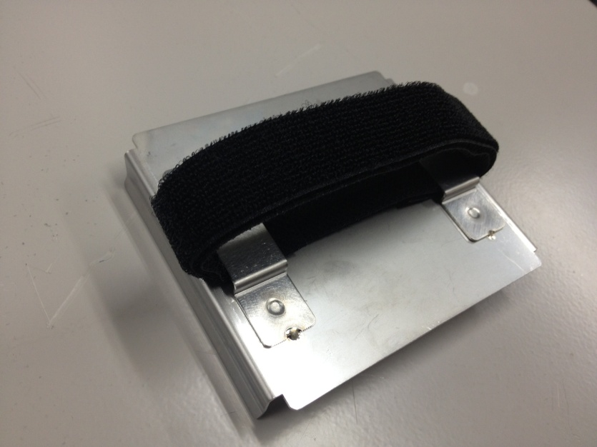
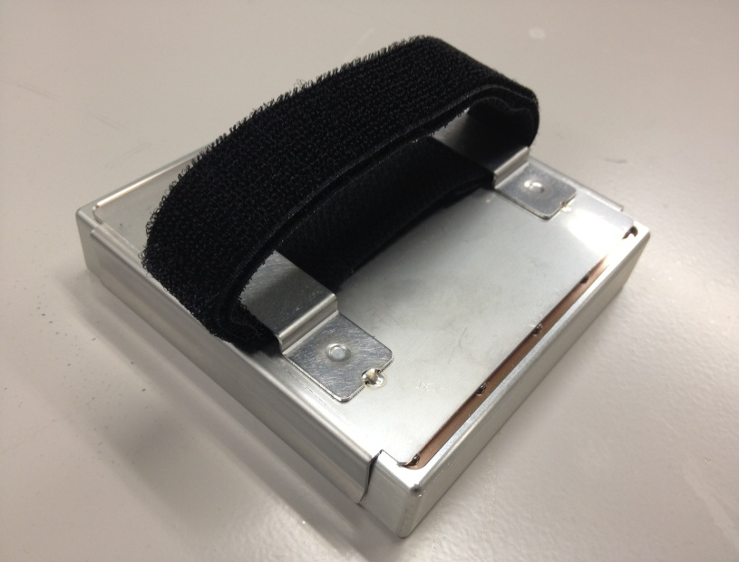
Positioning Drawings(2/4)
OpNom: QCC Exposure Panel Lid
P/N: TNP2QCCLID
S/N: G (TBD)
IMS Code: TBD
Qty: 1
PD#5 (IMS Combo Label)
Tanpopo2 QCC Exposure Panel Lid
[mm]
102
15
80
G
G
Tanpopo2 QCC Exposure panel
PD#6 (Generic Alpha-Numeric Label)
(G)
TNP2QCC sample with the lid
S/N | G
Character in PD#5 | G

Slide 4
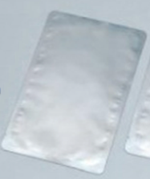
Positioning Drawings(3/4)
OpNom: Preservation Bag
P/N: OC/MCBAG
S/N: OC/MCBAGOW (TBD)
IMS Code:TBD
Qty: 1
PD#7 (IMS Combo Label)
Notes:
物品本体にラベルが貼れない場合、外側のZiplock Bag or ESD Wrap Bagに以下のラベルを貼りつける必要がある。また、使用するBagは原則LSE品とする。
①Ziplock Bag用のBarcode入りラベル ※物品保管用に使用し、物を出し入れする場合（ZiplockをTrackingする必要がある場合）に必要
②物品識別用ラベル(OpNom, P/N, S/N、Barcodeなし) ) ---> SDG32107015-*** (Hardware Identification Label)

Slide 5
Positioning Drawings(3/4)
OpNom: Preservation Bag
P/N: OC/MCBAG
S/N: OC/MCBAGHW (TBD)
IMS Code:TBD
Qty: 1
PD#8 (IMS Combo Label)
NOTE
After Interstellar Samples are retrieved from Handhold Exp Platform, the samples will be stowed to the new OC/MC Bag [homeward] (OC/MCBAGHM for return)
Notes:
物品本体にラベルが貼れない場合、外側のZiplock Bag or ESD Wrap Bagに以下のラベルを貼りつける必要がある。また、使用するBagは原則LSE品とする。
①Ziplock Bag用のBarcode入りラベル ※物品保管用に使用し、物を出し入れする場合（ZiplockをTrackingする必要がある場合）に必要
②物品識別用ラベル(OpNom, P/N, S/N、Barcodeなし) ) ---> SDG32107015-*** (Hardware Identification Label)

Slide 6
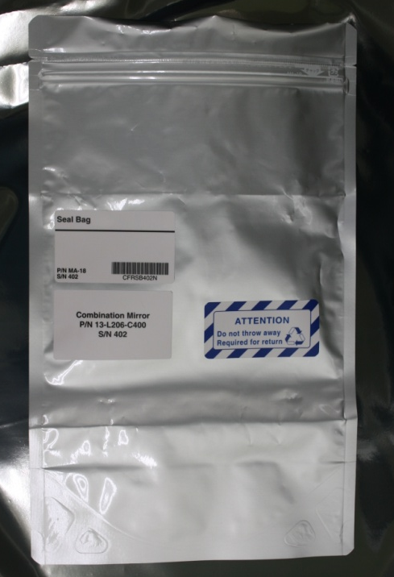
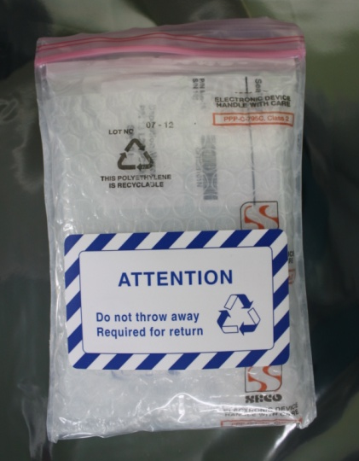
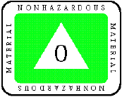
Positioning Drawings(4/4)
OpNom: Seal Bag
P/N: MA-18
S/N: G (TBD)
IMS Code: TBD
Qty: 1
PD#9 (IMS Combo Label)
PD#10 (Stowage Contents Label)
PD#11 (Recycle Attention Label)
PD#12 (Recycle Attention Label)
TNP2QCC Sample-1
Protective Lid - 1
OC/MC Bag -1
PD#13 (C&W Label)
(THL:0 or 1)
Toxic Hazard Level (THL) is being valuated by JSC Toxicologist. JAXA requires THL0 label as well as THL1 label to correspond with either evaluation.
Launch configuration
NOTE
Seal Bag and Bubble Wrap Bag will be used for return.
One Sample and Lid packed OC/MC Bag (P/N OC/MCBAGOW) and a new Preservation Bag (P/N OC/MCBAGHM) are stowed in Seal Bag in launch configuration.
One Sample and Lid packed in OC/MC Bag (P/N OC/MCBAGHM) are stowed in Seal Bag in return configuration.

